Slide 1
Областная акция добра (деревня Куватка)

Slide 2
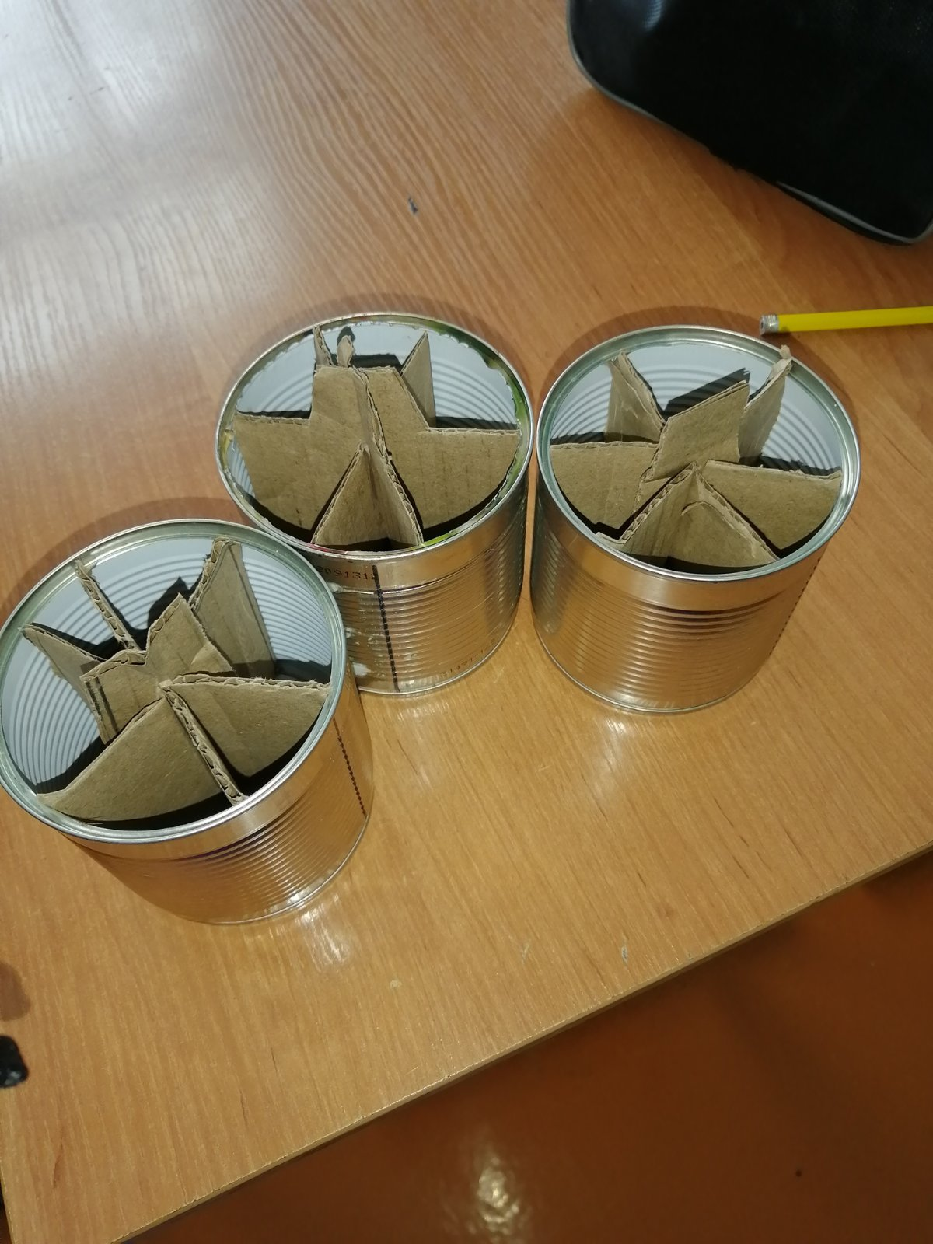
« Окопные свечи»

Slide 3
Подарили книги в библиотеку

Slide 4
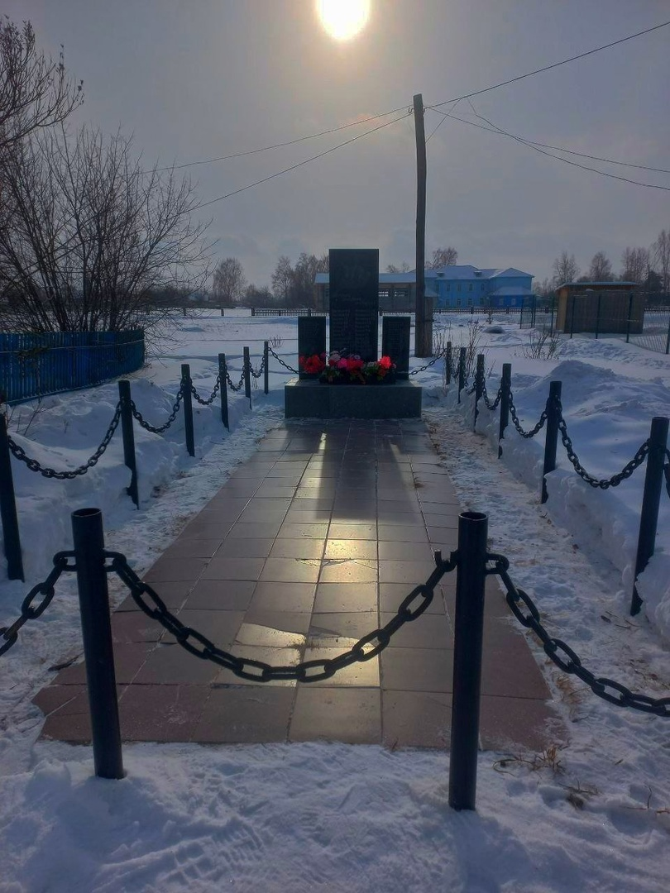
«Уборка мемориала»

Slide 5
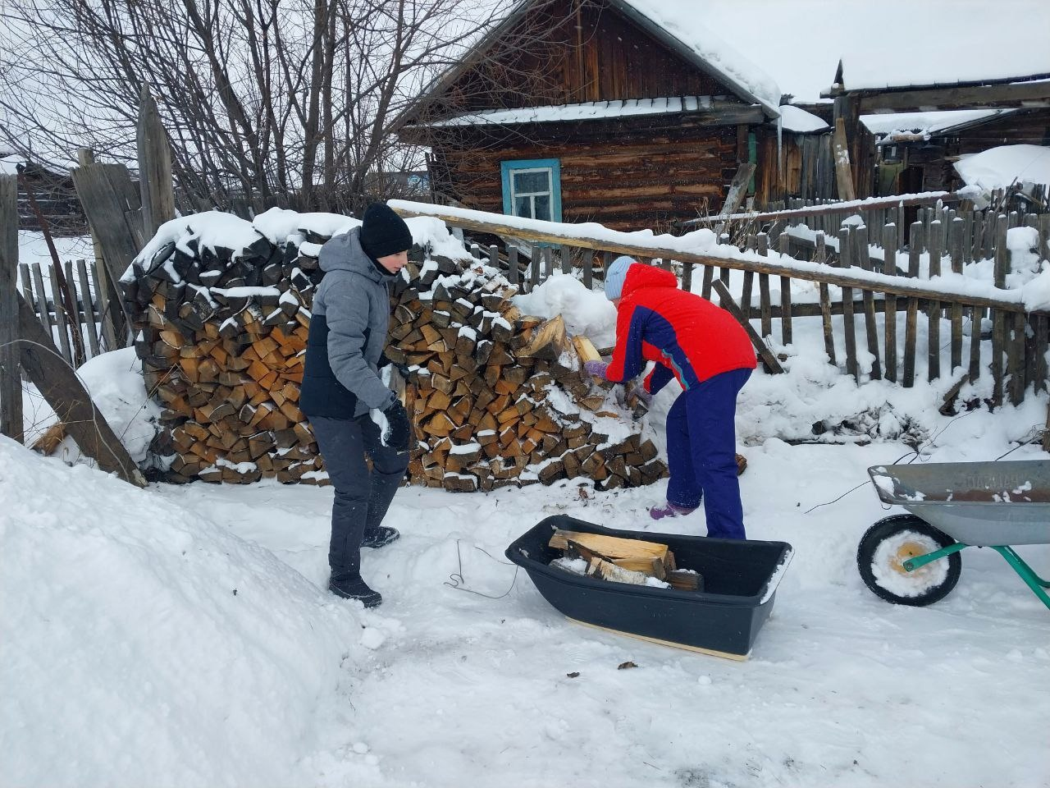
«Помощь пожилым»

Slide 6
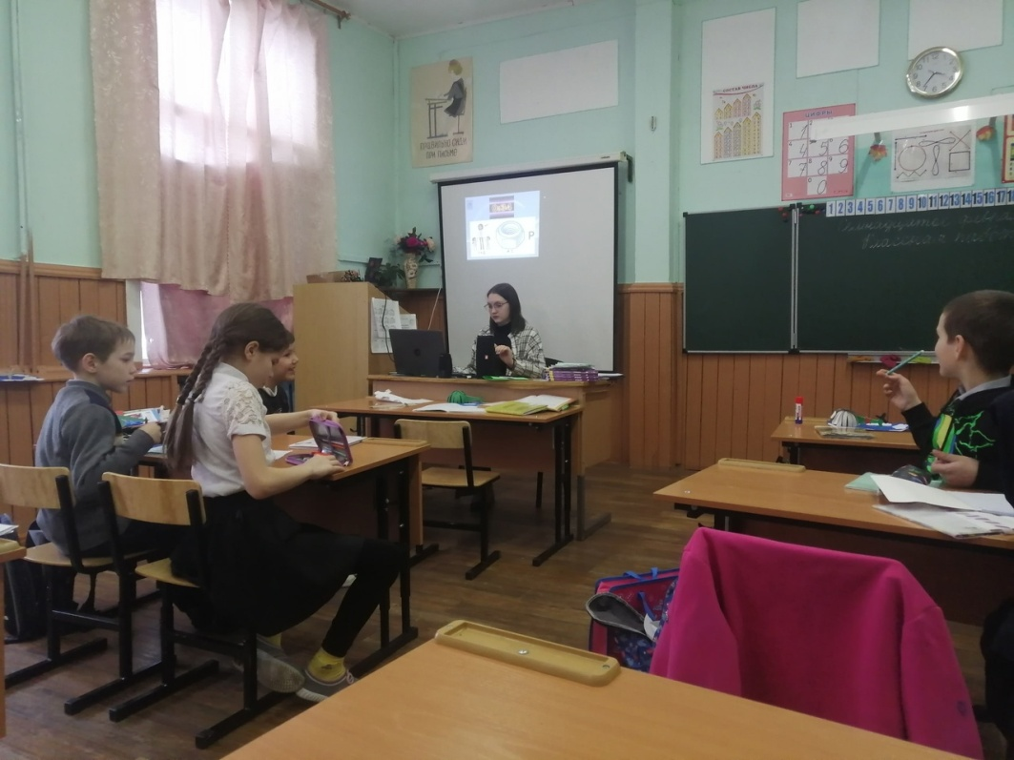
« Проведение мероприятия Мульти-квиз»

